Slide 1
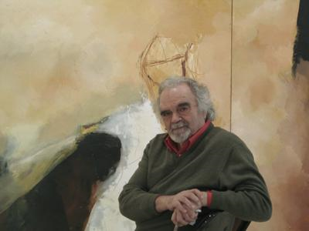
Josep Guinovart (1927-2007)

Slide 2
Tú opinión
¿Qué tipo de pintura te gusta?
¿Visitas exposiciones de pintura o museos frecuentemente?
¿Cuál es tu pintor favorito? Describe una de sus obras.
¿Tú pintas? Si no pintas, ¿te gustaría aprender?
En tu opinión, ¿qué o quién debe decidir el valor
económico de un cuadro?

Slide 3
ALGUNAS OBRAS DE JOSEP GUINOVART
Describe cada uno de los cuadros que verás a continuación y da tu opinión sobre ellos (si te gustan o no, si te parecen interesantes, si te gustan los colores, las formas, la composición o los temas, etc.)

Slide 4
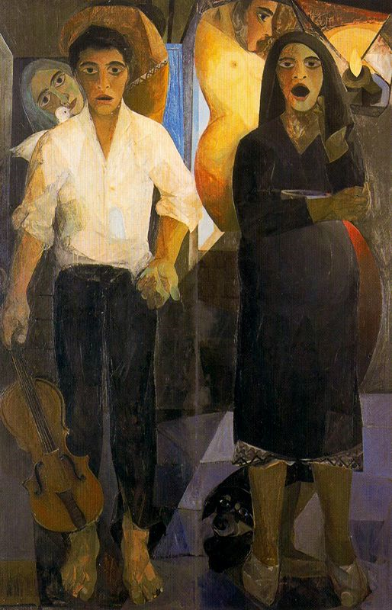
Familia

Slide 5
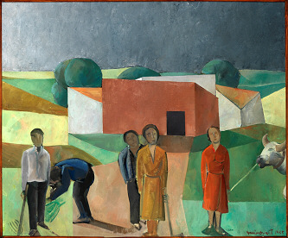
Escena rural

Slide 6
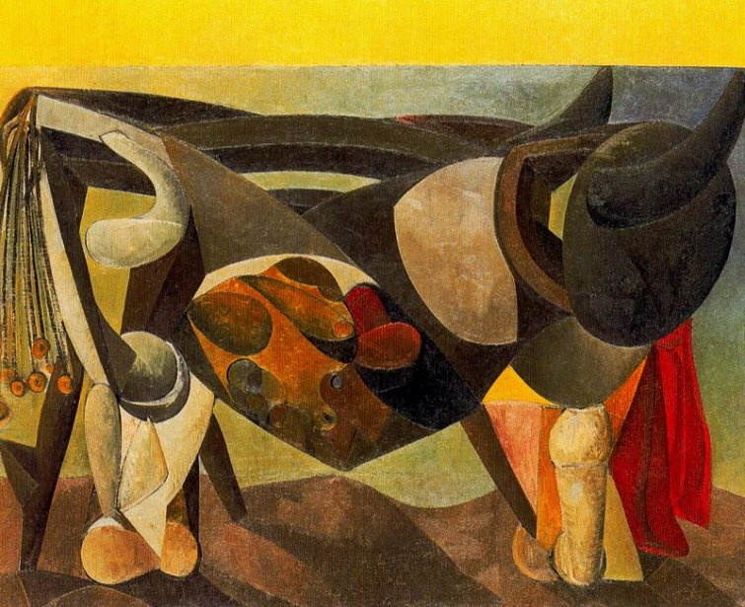
Aparato para torear

Slide 7
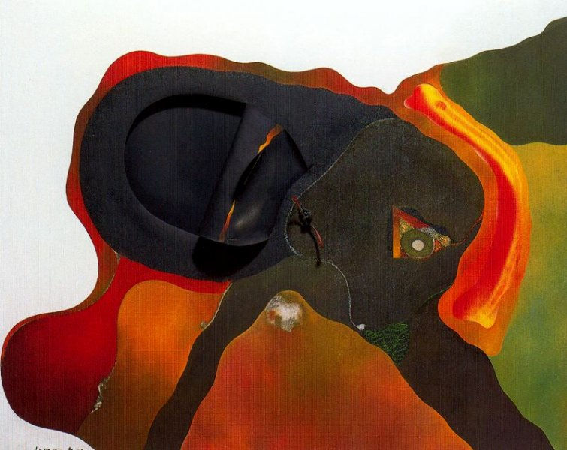
Árbol y pájaro

Slide 8
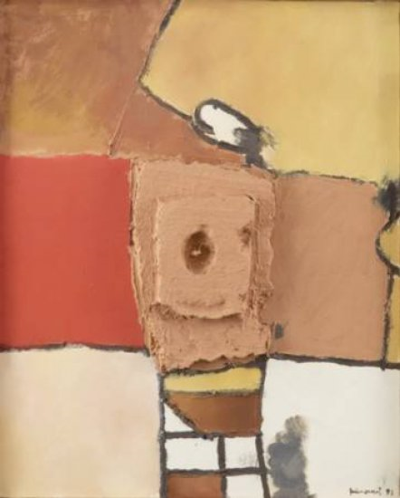
Rojo y pájaro

Slide 9
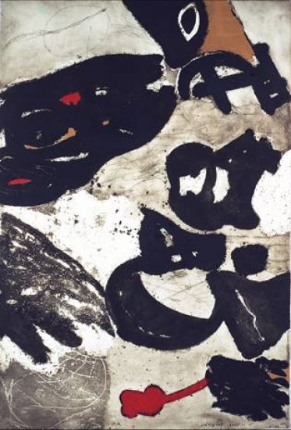
Homenaje a Goya

